Slide 1

Notes:
Le mot DENT

Slide 2
Séquence 4 :
para-
contre-

Slide 3

Séance 1
Découverte

Slide 4
Un matin, Mila part à l’école avec son grand-père. Comme il pleut, il ouvre son grand parapluie bleu.
En passant devant la place du village, ils voient un peintre qui a installé un paravent pour se protéger du vent.
— Tu sais, dit le grand-père, le préfixe para- veut souvent dire « protéger ».
Mila réfléchit et répond :
— Comme le paratonnerre qui protège les maisons de la foudre ?
— Exactement ! dit son grand-père. Et le parachute, lui, protège les personnes quand elles sautent dans le ciel.
Mila sourit :
— Alors, à chaque fois que je vois un mot avec para-, je peux chercher s’il sert à protéger quelque chose !
Notes:
Recherche
Recopie sur l’ardoise les mots qui commencent par « para »
2. Institutionnalisation
Comment appelle-t-on le morceau de mot « para »? (préfixe)
Que veut-t-il dire ? (contre, protège contre les dangers)
3. Application
Explique pour chacun des mots ce qu’il protège.

Slide 5
Séance 2
Recherche

Slide 6
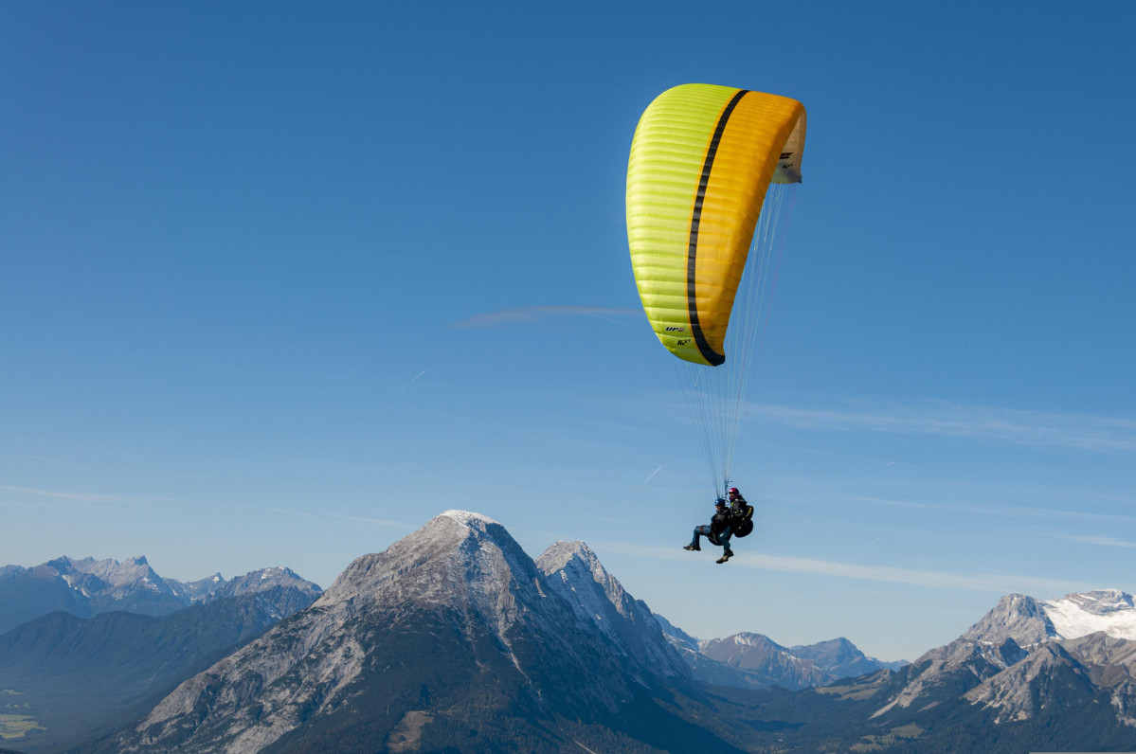
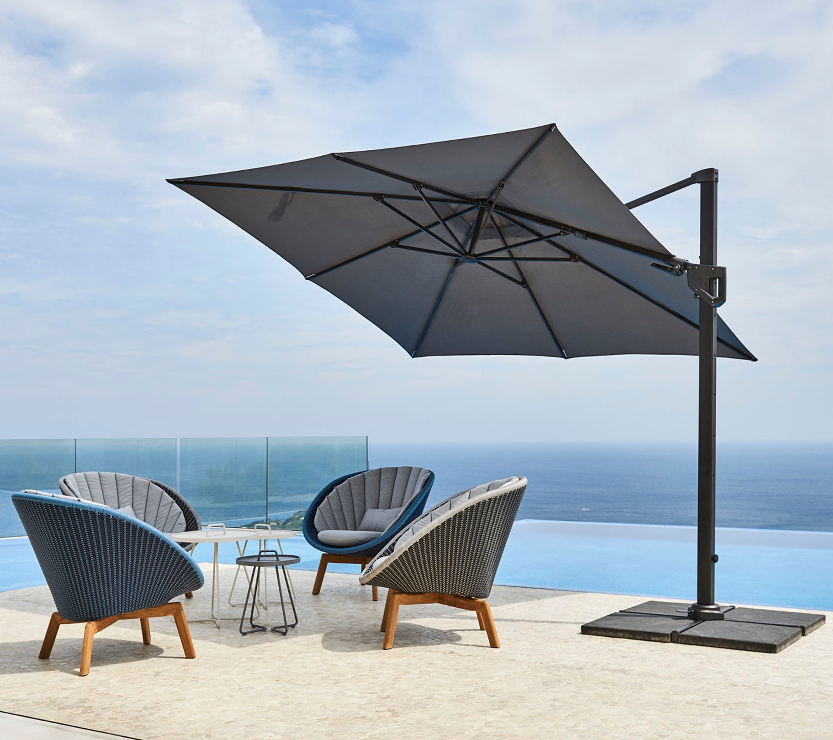
Devinette 1
Devinette 2
Devinette 3
Devinettes :
Un objet formé de grands panneaux légers, souvent pliants, que l’on place devant soi, pour se protéger du vent.
Notes:
Rappel de la séance précédente
Quel est le préfixe sur lequel nous travaillons ? « para »
2. Devinettes
1 : parapente
2. paravent
3 : parasol
3. Proposer de nouveaux mots pour chaque colonens

Slide 7
Séance 3
Trace écrite

Slide 8
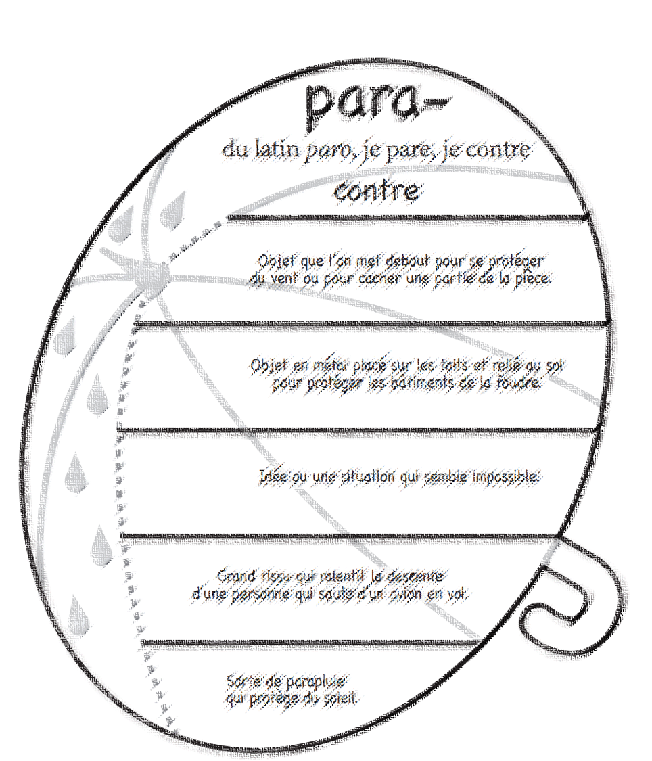
Notes:
1. Distribuer la page avec les petits volets. Les faire découper.
2. Distribuer la LAM et faire positionner les petits volets au bon endroit.
3. Correction collective et collage des volets.

